Slide 1
Servicio Beaz NextGenerationEU

Slide 2
Contexto
BEAZ pone en marcha un NUEVO SERVICIO para ayudar a las empresas de Bizkaia a sacar el máximo provecho de las medidas extraordinarias recogidas en el Plan de Recuperación Europea – NEXTGENERATIONEU
El Servicio consiste en ofrecer soporte a PYMEs en la configuración de proyectos de inversión en el contexto del Plan de Reconstrucción y Resiliencia de España, para preparar a las empresas de cara a las futuras convocatorias NextGenerationEU
A NIVEL NACIONAL
Ayudas Fondo Perdido
PLAN EU
140 kM€ 2021-2026
72,2 kM€
750 kM€
2021-2023

Slide 3
Contexto

Slide 4
Estructura del Servicio
Newsletter & Talleres de trabajo

Slide 5
NEWSLETTER – Boletín informativo mensual
Principales Contenidos:
Artículo de Actualidad
Convocatorias de Ayuda
Agenda: Jornadas y eventos de interés
Webinars

Slide 6
NEWSLETTER – noticias y convocatorias

Slide 7
NEWSLETTER – eventos y webinars

Slide 8
Talleres de trabajo
Objetivo
Aclarar las “reglas del juego” y trasladar casos de uso prácticos sobre la metodología de trabajo en “árbol”
Finalidad
Ayudar a las PYME a implementar una metodología para la elaboración de su Plan Estratégico de Inversiones/Proyecto
Resultados
Aplicar la metodología internamente para la elaboración de su Plan Estratégico de Inversión/proyectos, así como posibles alianzas con partners

Slide 9
¿Cómo puedo acceder a los talleres? Última semana de mayo y primera quincena de junio
Selección preliminar e invitación
Confirmación y puesta en marcha
Cuestionario
Tras la emisión de la jornada, se va a lanzar en el chat un cuestionario para recoger vuestro interés en participar en los talleres
Desde Beaz, llevaremos a cabo una selección preliminar de empresas, a las que invitaremos a participar en los talleres de trabajo
Con las empresas que confirmen su asistencia, pondremos en marcha los talleres que tendrán lugar entre la última semana de mayo y 1º quincena de junio

Slide 10
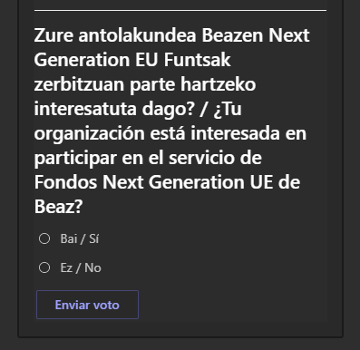
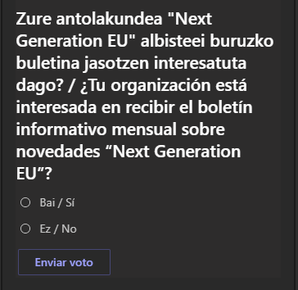
Cuestionario

Slide 11
Eskerrik asko!

